Slide 1




Кириллов Павел Альфредович
Умный дом
01 января 2022 года
Дипломный руководитель Дмитрий Носков
Март 2021

Slide 2

Постановка задачи
Необходимо создать нейронную сеть для умного дома, способную выделять из потока речи ключевые команды, например, "включи свет", "выключи телевизор" и другие (15 - 20 команд)

Slide 3

Цель
Создать нейронную сеть для умного дома способную выделять ключевые команды с точностью не менее 9 из 10 слов (точностью 0,98 и выше на проверочной выборке)

Slide 4


Задачи
1 Собрать базу 15-20 слов
2 Написать нейронную сеть отвечающей основной цели

Slide 5
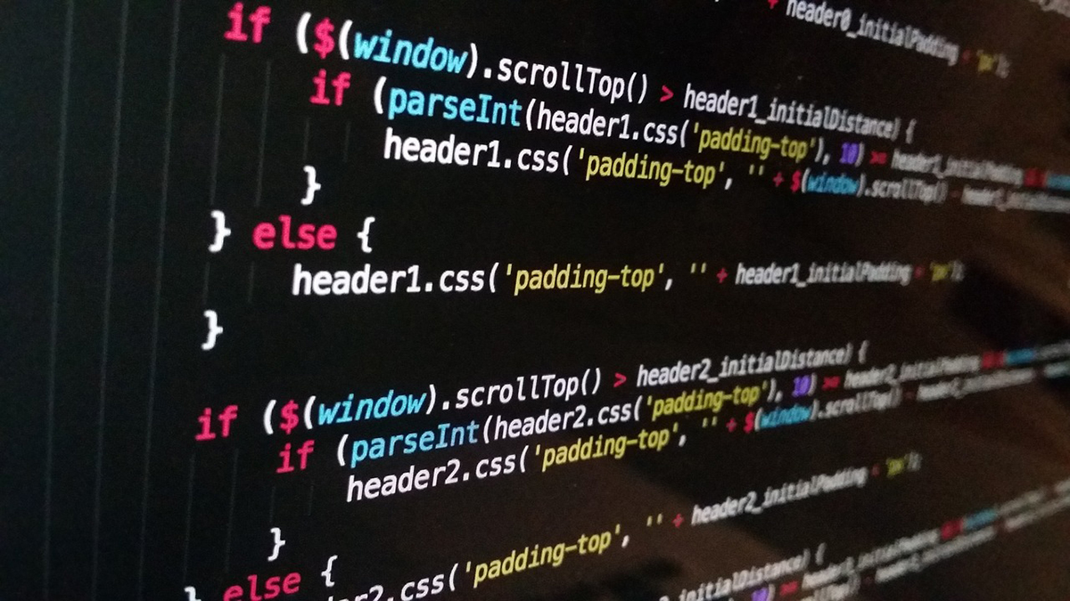
Обучающая база
Объем базы 1400 слов
Источник сбора данных Запись собственного голоса на ПК.
Инструменты для сбора данных ПК, WavePad Audio Editor, Colaboratory, Telegram.
Возникшие трудности при сборе базы Качество записи, необходимость перевода в другой формат, обработка аудио, обрезка аудио, изменение голоса.

Slide 6

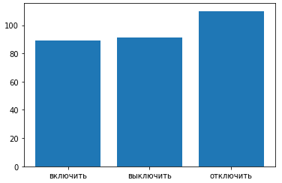
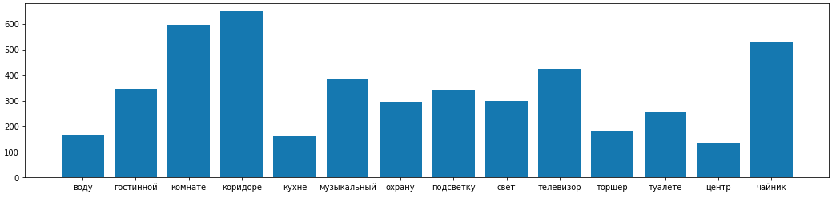
Вид и размер базы
Для лучшей точности, слова пришлось разделить на 2 базы, ориентируясь на длину слов и их похожесть

Slide 7

Основная база
В результате, большую точность показала не сбалансированная база при определении ключевых слов во фразе
Размер основной базы и ее балансировка

Slide 8
Проектирование
архитектуры НС.
Гипотезы
Длина фрейма для вектора данных может быть любой
Подойдет простая архитектура сети
Для достаточной точности НС хватит мел-частотных спектральных коэффициентов
Слова разной длинны одинаково хорошо выделяются одной НС

Slide 9
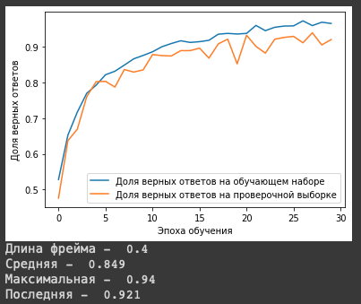
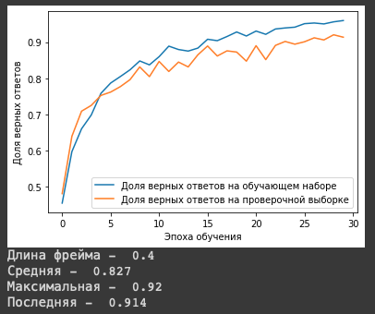
Гипотеза: Подойдет простая архитектура сети
Простая полносвязная сеть
Результат - 50% точность определения слов
(Средняя, Максимальная, Последняя-средняя, максимальная, последняя точность на проверочной выборке)
Один Dense слой
Два Dense слоя + нормализация

Slide 10
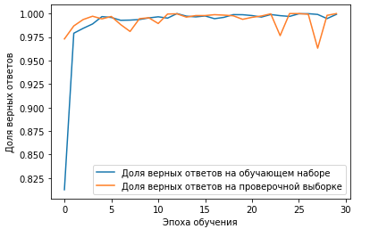
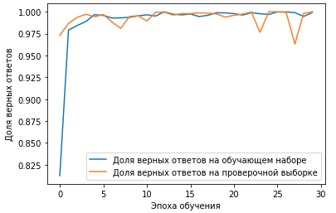
Гипотеза: Для достаточной точности НС хватит мел-частотных спектральных коэффициентов
Максимальная точность на проверочной выборке 0,977 с одной функцией,
против 1,0 где использованы все функции
Только mmfc
Все функции

Slide 11
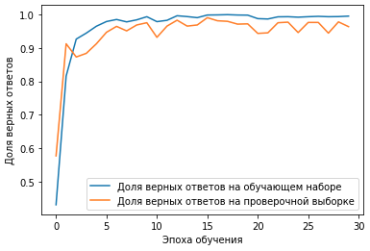
Гипотеза Слова разной длинны одинаково хорошо выделяются одной НС
Это график обучения всех слов в одной НС, с точностью на проверочной выборке 0,963 и
большим количеством ошибок при выделении слов

Slide 12
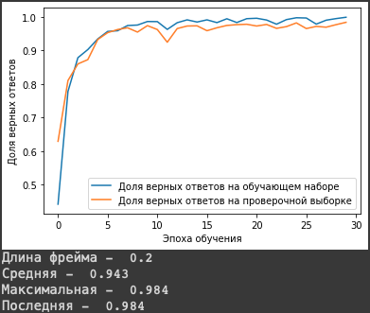
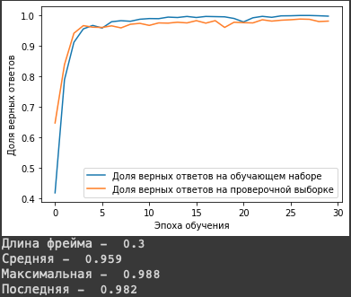
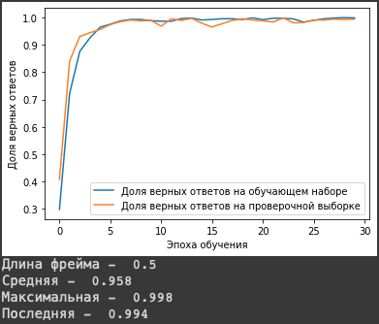
Гипотеза Длина фрейма для вектора данных может быть любой
Оптимальной для основного набора слов выбрана длина фрейма 0,4 секунды.
При длине фрейма более 0,55 получаем 0 примеров некоторых слов
Длина фрейма - 0,2 секунды
Длина фрейма - 0,3 секунды
Длина фрейма - 0,5 секунды

Slide 13
Финальная настройка нейронной сети
Длина фрейма основного набора – 0,4 сек.
Длина фрейма «включить» - 0,69 сек.
Шаг смещения 0.02 сек.
Модель обучения содержит:
Входной Conv2D слой с 32 ядра размером 6 на 6
Слой нормализации, затем Flatten
Несколько полносвязных слоев с разными количеством нейронов в сочетании со слоями нормализации и Dropout.
Применены функция активации relu.
На выходи полносвязный слой с функцией активации softmax
Создано 2 одинаковой НС с разными базами, обучены на 30 эпохах с размером батча 32

Slide 14
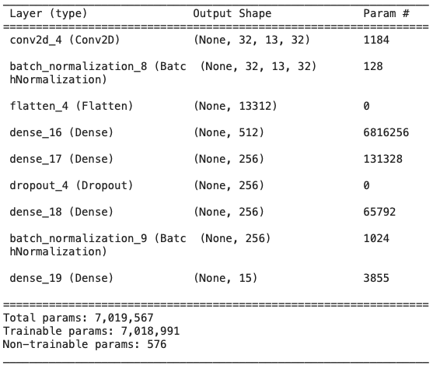
Параметры
НС «основной»

Slide 15
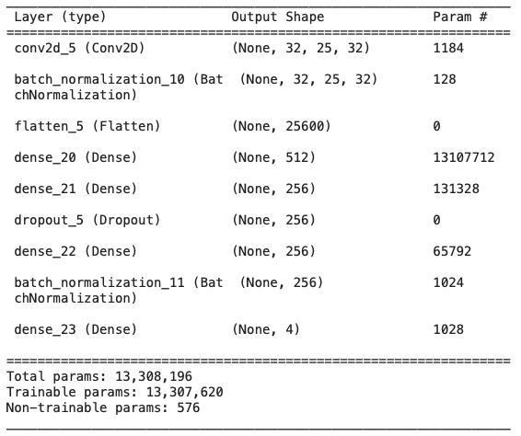
Параметры
НС «включить»

Slide 16
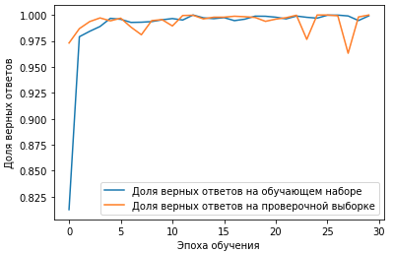
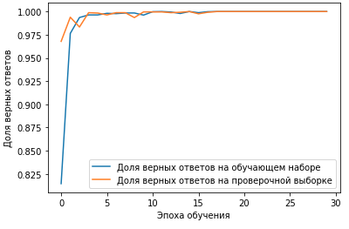
Результаты обучения сетей
Цель достигнута, обе сети показали точность на проверочной выборке более 0,98
НС основного набора слов
Среднее значение точности - 0.993 Последнее значение точности - 1.0
НС набора слов «включить»
Среднее значение точности - 0.997 Последнее значение точности - 1.0

Slide 17

Вывод
Проверив все гипотезы, я пришел к выводу, что для достижения приемлемой точности НС не достаточно «настройки» одного параметра, необходим комплексный подход как к живому организму.

Slide 18
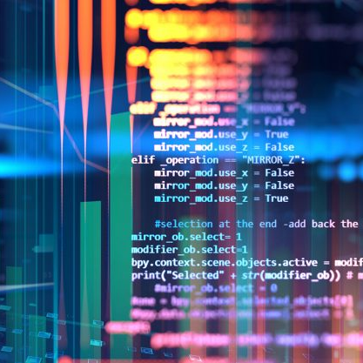
Заключение
Мне удалось создать НС для выделения команд Умного дома.
Возможна дальнейшая интеграция данной НС в систему на базе МК или миниатюрного ПК.

